Slide 1


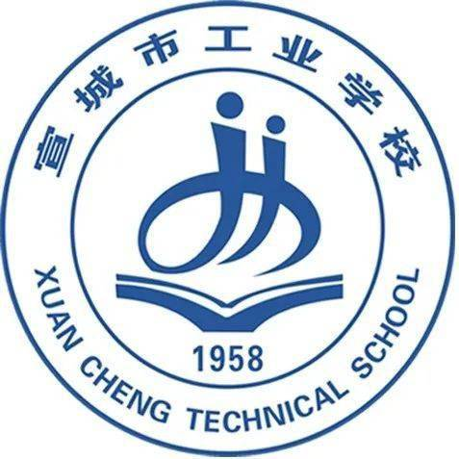
杂交种种子的生产方法
《农业生物技术》
主讲人：汪显群
Notes:
更多模板亮亮图文旗舰店：https://liangliangtuwen.tmall.com

Slide 2
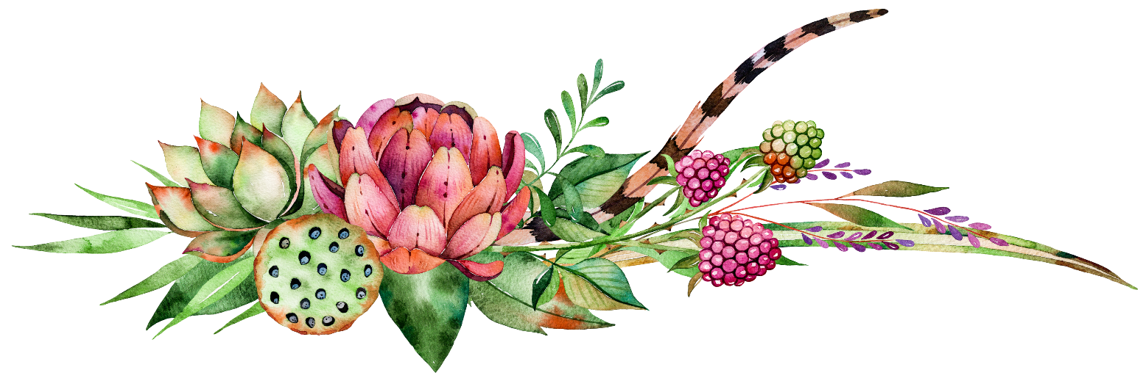
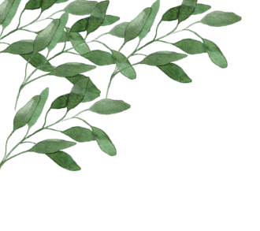
一、人工去雄制种
人工去雄配制杂交种是生产杂交种的最原始方法。适于人工去雄配制杂交种的植物应具备三个条件：
①花器较大，易于人工去雄。
②人工杂交一朵花能得到数量较多的种子。
③种植杂交种时，用种量小。

Slide 3
二、利用化学药剂杀雄制种
化学杀雄是在植物花粉形成以前或发育过程中，选用内吸性化学药剂，用适当的浓度，在特定的时期，喷洒植株，由于雌雄性器官对化学药剂反应的敏感程度不同，在不影响雌性器官的前提下阻止花粉的形成或抑制花粉的正常发育，使花粉失去受精能力，达到去雄的目的。适用于花器小，人工去雄困难的植物，如水稻、小麦等。

Slide 4
良好化学杀雄剂具备条件
①杀雄效果的选择性强。
②对植株的副作用小，处理后不会引起植株畸变或遗传性变异。
③喷施药剂的适宜期要长、杀雄彻底、稳定，重演性好。
④药源广泛，价格低廉，使用方便。
⑤对人、畜无害，无环境污染。

Slide 5
三、利用标记性状制种
用某一显性或隐性性状作标志，区别真假杂种，就可以避开去雄工作获得杂种。
具体作法是，给杂交父本选育或转育一个苗期出现的显性标志性状，或给杂交母本选育或转育一个苗期出现的隐性标志性状，用这样的父、母本进行不去雄放任杂交，从母本上可收获自交和杂交两类种子。播种后根据标志性状，在间苗时拔除具有隐性性状的幼苗，即假杂种或母本苗，留下的具有显性性状的幼苗就是杂种植株。

Slide 6
四、利用自交不亲和性制种
在生产杂交种子时，利用自交不亲和系作母本，以另一个自交亲和系作父本，从母本上收获的就是杂交种。如果双亲都是自交不亲和系，就可以互为父、母本，从两个亲本上采收的种子都是杂交种。
目前，我国在十字花科上上已大面积利用了自交不亲和性繁育杂交种。

Slide 7
五、利用雄性不育性制种
利用雄性不育性制种，是克服人工去雄困难最有效的途径。选育出雄性不育系及其保持系后，从根本上免除去雄的手续，大大提高制种的效率。不育系和保持系可以采用远缘杂交并结合回交转育的方法来培育，恢复系的选育可采用测交筛选法和杂交选育法。

Slide 8
六、雌性系的利用
使雌雄同株异花的植物中雄花的发育受抑制，而得到纯雌花的植株，即为雌性系。用它配制杂交种，手续简便，易于得到较多数量的杂交种种子。

Slide 9
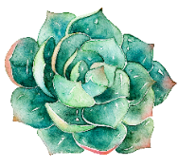
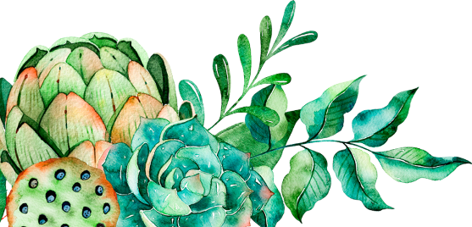
课堂小结
杂交种种子的生产方法：
1.人工去雄制种
2.利用化学药剂杀雄制种
3.利用标记性状制种
4.利用自交不亲和性制种
5.利用雄性不育系制种
6.雌性系的利用

Slide 10
课后作业
1.目前，我国在 上已大面积利用了自交不亲和性繁育杂交种。
2.适于人工去雄配制杂交种的植物应该具备哪些条件？
3.杂交种子的生产方法有哪些？

Slide 11
谢谢观看

